Slide 1
单调队列

Slide 2
一、单调队列的概念：
单调队列，即单调递减或单调递增的队列。
二、单调队列的性质：
1. 队列中的元素在原来的列表中的位置是由前往后的(随着循环顺序入队)。
2. 队列中元素的大小是单调递增或递减的。
三、单调队列的特点：
从队尾入列，队首或队尾出列。
四、单调队列解决的问题：
求解区间内最值问题。

Slide 3
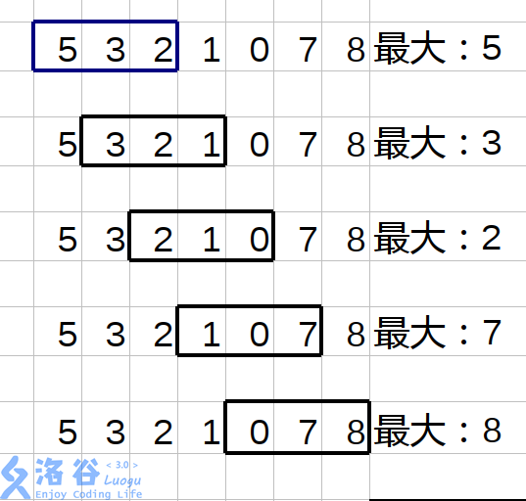
洛谷P2032 扫描
给定一个n个数的数列A，从左至右输出每个长度为m的数列段内的最大数。
我们用一个单调递减的单调队列来维护区间最大值，对于数列里面每一个位置的数，按顺序进入队列时，都会先把队尾比它小的数从队列中删除，保证之前加入队列的数中没有比现在加入队列更小的数，然后再从队首删除与当前加入的第i个数下标相差大于等于m的数（不满足长度为m）。

Slide 4
洛谷P2032 扫描
选中5 3 2时，单调队列为5 3 2
将1加入后单调队列为5 3 2 1，然后队首的5超过长度要求从队首删去。
下一步加入0同理，然后加入7,7是最大的，所以前面的2 1 0都失去作用从队尾删除，因为他们在后面的计算中因为都比迟出现的7小，所以求最大值是没有用的。加入7后队列只剩一个7
同样加入8以后队列也只剩一个8

Slide 5
#include<bits/stdc++.h>
using namespace std;
const int maxn = 2e6+100;
int a[maxn],id[maxn],num[maxn];
int head,tail;
int main()
{
int n,k;
scanf("%d%d",&n,&k);
for(int i=1;i<=n;i++)
scanf("%d",&a[i]);
head=1,tail=0;
for(int i=1;i<=n;i++)
{
while(num[tail]<a[i]&&tail>=head)
tail--;
while(i-id[head]>=k&&tail>=head)
head++;
num[++tail]=a[i];
id[tail]=i;
if(i>=k)
printf("%d\n",num[head]);
}
return 0;
}
#include<bits/stdc++.h>
using namespace std;
#define N 2000000+1
int a[N];
struct node
{
int x,pos;
} s;
int main()
{
int n,m;
cin>>n>>m;
for(int i=0; i<n; i++)
scanf("%d",&a[i]);
deque<node>q;
for(int i=0; i<n; i++)
{
while(!q.empty()&&q.back().pos<=a[i])//队列尾部比当前进入值小的出队
q.pop_back();
s.x=a[i],s.pos=i;
q.push_back(s);//当前位置的数进队
while(q.back().pos-q.front().pos>=m)//队首与当前位置相差不符合要求的出队
q.pop_front();
if(i>=m-1)
printf("%d\n",q.front().x);
}
return 0;
}

Slide 6
学习链接：
https://www.luogu.com.cn/blog/Sweetlemon/dan-diao-dui-lie
https://oi-wiki.org/ds/monotonous-queue/
https://blog.csdn.net/a_bright_ch/article/details/77076228
题目：
洛谷1440、1714、1725、1886、2032、2422
LibreOJ 10175-10183

